Slide 1


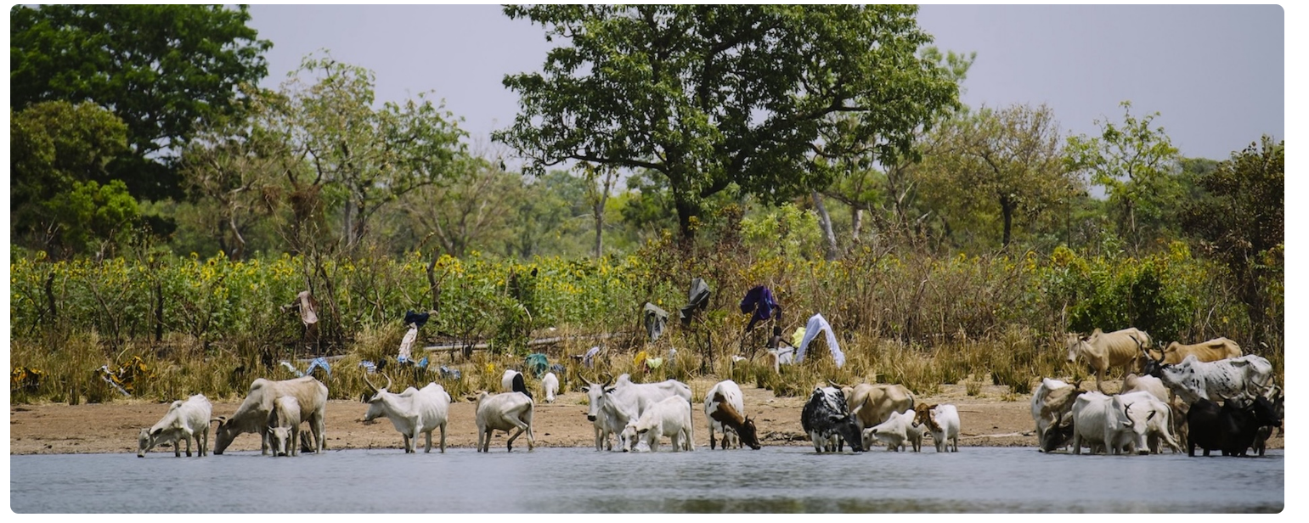
Atelier de lancement du projet :
Appui à l’amélioration des échanges commerciaux des produits agricoles d’origine animale (viande bovine, caprine et ovine) en zone CEMAC
Libreville, le 18 février 2026

Slide 2

1. Contexte général
2. Alignements stratégiques du projet
3. Objectifs, Impact et Résultats
4. Produits attendus
5. Parties prenantes
6. Approche stratégique
7. Chronogramme
8. Défis et atouts de la mise en œuvre du projet
Plan
de présentation

Slide 3
I. CONTEXTE GENERAL 1/2
Etats membre de la CEMAC : Cameroun, Centrafrique, Congo, Gabon, Guinée Équatoriale, Tchad.
Superficie : 3,02 millions km² Population : ≈ 65 millions d’habitants (Banque M. 2023)
Fort potentiel agro-sylvo-pastoral et halieutique : vastes zones de pâturage , conditions climatiques favorables, réseau hydraulique dense, plus de 2 300Km de coté ( CEMAC, 2022).
Important cheptel animalier estimé à 154,74 millions de têtes de bétail (bovins, caprins et ovins) (FAOSTAT, 2022)
Forte dépendance aux importations: 883 653 T (viande bovine) 111,266 millions USD
(FAO, 2022) 37 957 T (petits ruminants) 39,2 91 millions USD

Slide 4
I. CONTEXTE GENERAL 2/2
Faible intégration commerciale : échanges intra‑CEMAC ≈ 20 à 30% début 2000 et moins de 5 % 2022 (BEAC-2022)
Plusieurs obstacles au commerce intracommunautaire en zone CEMAC:
  Infrastructures de transport et d’abattage limitées ou dysfonctionnelles
  Procédures douanières complexes, normes sanitaires non harmonisées
  Coûts élevés des produits locaux
  Faible coordination des politiques agricoles et commerciales
  Barrières non tarifaires persistantes et procédures commerciales non harmonisées

Slide 5
II. Alignements stratégiques du Projet
OS1: L’intensification et l’accroissement durable de la productivité et de la compétitivité des chaines de valeur agrosylvopastorales et halieutiques dans un contexte de changement climatique
OS2:La facilitation du commerce et des échanges des produits et services agrosylvopastoraux et halieutiques dans le contexte de la ZLECAf
OS3: L’amélioration de la gouvernance alimentaire et nutritionnelle au niveau régional.
2.1 PAC CEEAC 2040
2.2 Stratégie d’import substitution des produits du cru de la CEMAC

Slide 6
II. Alignements stratégiques du Projet
Amélioration en matière de nutrition
Amélioration en matière de production
Amélioration en matière des conditions de vie
AP1 : L’innovation au service d’une production agricole durable
AN1 : Une alimentation saine pour tous
AV5 : Systèmes agro-alimentaires résilients
AV7 : Accroissement de investissements.
AN3 : Des aliments salubres pour tous
AN5 : Transparence des échanges et des marchés commerciaux
AP3 : Approche Une Seule Sante
AP5 : Agriculture numérique
2.3 Cadre stratégique de la FAO 2022-2031
2.4 Agenda 2030 des Nations Unies: ODD1, ODD2, ODD9 et ODD17

Slide 7


III. Objectif, Impact et Résultats attendus
3.1 Objectif du Projet
Identifier et analyser les principaux obstacles du commerce intra-communautaire.
3.2 Impact du projet
Accroissement des échanges commerciaux intra-communautaires des produits animaux (bovins et petits ruminants) entre les États membres de la CEMAC
3.3 Résultats attendus
Les goulots d’étranglement qui freinent la promotion du commerce intra-communautaire des produits d’origine animale (viandes rouge) sont réduits dans la zone CEMAC
Notes:
3.1 Identifier et analyser les principaux obstacles qui freinent le commerce intra-communautaire en zone CEMAC, puis concevoir et mettre en œuvre des stratégies concrètes pour y remédier de façon durable.
3.2 Les échanges commerciaux intra-communautaires des produits animaux (bovins et petits ruminants) entre les États membres de la CEMAC sont accrus de façon durable. Ils soutiennent l’intégration régionale et améliorent la sécurité alimentaire et nutritionnelle des populations de la sous-région

Slide 8
IV. Produits attendus
Un diagnostic analytique, complet et structuré des contraintes et opportunités influençant les flux commerciaux des produits agricoles ciblés dans les États membres de la CEMAC élaboré et validé par les parties prenantes.
Produit I
Evaluer et analyser les flux commerciaux actuels (volumes, valeurs, etc.) pour chaque produit ciblé
Recenser les forces, opportunités et bonnes pratiques au niveau sous-régional et régional permettant de booster le commerce intracommunautaire dans la zone CEMAC.
Proposer une note de synthèse accompagnée d’une feuille de route générale devant conduire à l’élaboration d’un projet sous-régional en vue de promouvoir le commerce des produits agricoles d’origine animale (viande bovine, ovine et caprine) en zone CEMAC
Identifier et cartographier les principaux corridors commerciaux et infrastructures (transport, conservation, marché, etc.).
Identifier les obstacles (faiblesses, menaces et défis) qui freinent le commerce intracommunautaire dans les pays de la CEMAC
Activités

Slide 9
IV. Produits attendus
Des propositions de réformes réglementaires, juridiques et institutionnelles pour créer un environnement des affaires propice à l’augmentation durable des flux commerciaux des produits agricoles cibles entre les États membres harmonisées.
Produit II
Faire une revue et une analyse, au niveau de chaque pays, des cadres réglementaires, juridiques, légaux, sanitaires et institutionnels en lien avec le commerce intracommunautaire des produits d’origine animale.
Identifier les besoins de renforcement des capacités des acteurs et des parties prenantes du commerce intracommunautaire de viande en zone CEMAC
Proposer des mesures destinées à faciliter et améliorer les opportunités et les conditions d’accès au financement des acteurs des chaines de valeurs des produits animaux
Faire une revue des accords bilatéraux et multilatéraux existants ou en projet relatifs au commerce de produits animaux en zone CEMAC
Proposer des réformes des mesures légales réglementaires, juridiques et institutionnelles sous-régionales harmonisées conformément aux bonnes pratiques internationales et aux cadres continentaux (ZLECAf, normes Codex, OIE, OMSA).
Activités

Slide 10
V. Parties prenantes clés du projet
CEMAC
Commission
CEBEVIRAH
FAO
Siège (Rome), Bureau régional (Ghana), Bureau sous-régional de l’Afrique central (Libreville)
Bureaux pays
Etats
Ministère en charge de l’élevage
Ministère du commerce
Acteurs de la chaine de valeur
Eleveurs
Ministère en charge de l’industrie, PME-PMI
Etc.
Commerçants et grossistes & détaillants
Agri-preneurs
Correspondants pays
Consommateurs
Transporteurs
Ministère en charge de la Douane
Ministère de l’intérieur
Agro-industriels
Etc.
Grandes surfaces
Ministère de l’économie & finances

Slide 11
VI. Approches stratégiques
Pays
Budget
Leaders Techniques du projet (FAO) et point focal CEMAC.
Douze consultants nationaux
Six points focaux FAO-bureaux pays
Gestionnaire du projet
Deux consultants internationaux
Douze points focaux ministériels (ministère de l’élevage et Ministère du commerce)
Cameroun
Centrafrique
Congo
Gabon
Guinée Equatoriale
Tchad
265.000 $
Durée
Septembre 2025
Août 2027
Acteurs de mise en œuvre
Protocole d’accord avec la CEMAC: 25.000$
Analyse logistique du commerce des produits agricoles d’origine animale en zone CEMAC et élaboration d’une stratégie sous-régionale de transport aérien des produits animaux alignée sur les accords de la ZLECAf.
Notes:
C.I.1: , spécialisé en commerce international et intégration sous-régionale
C.I.2: Expert Juriste, spécialisé en commerce international et droit des affaires
6C.N:

Slide 12
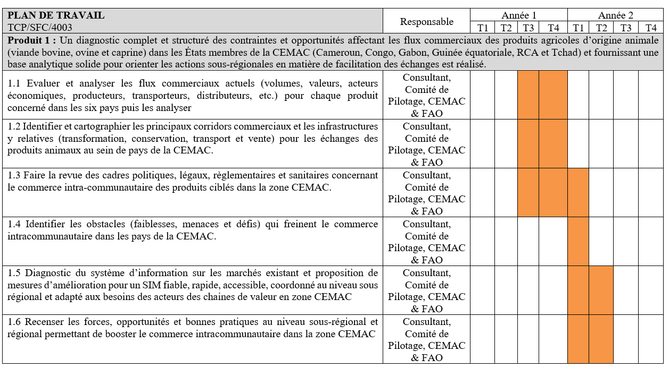
VII. Chronogramme des activités

Slide 13
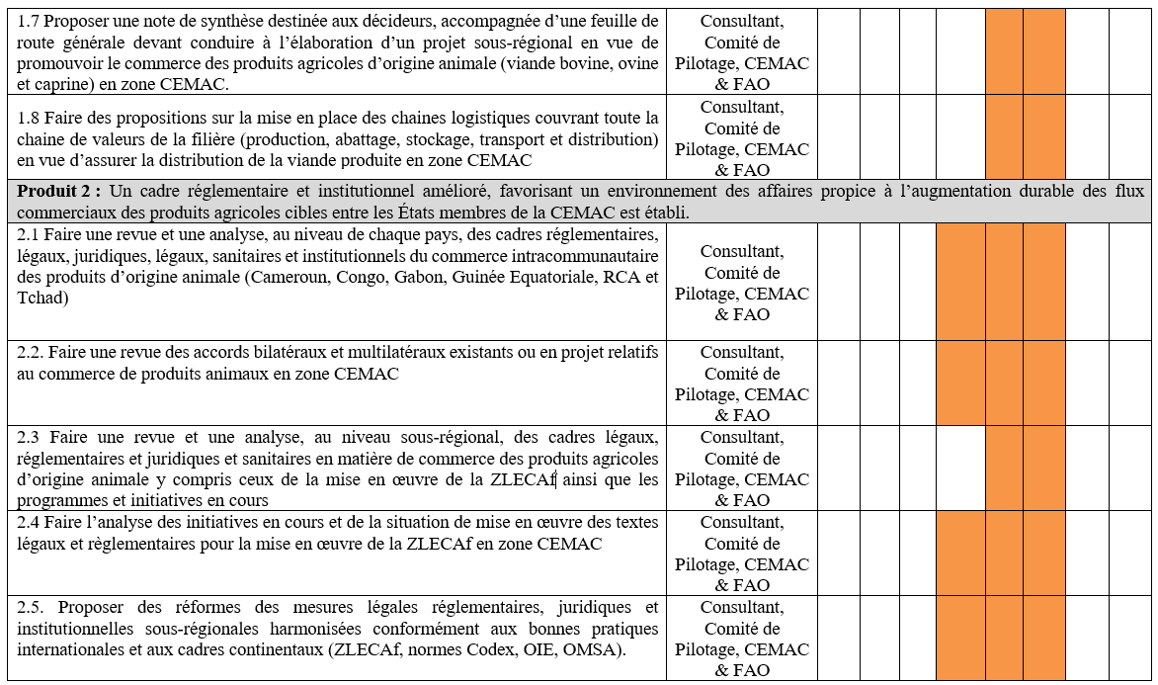
VII. Chronogramme des activités

Slide 14
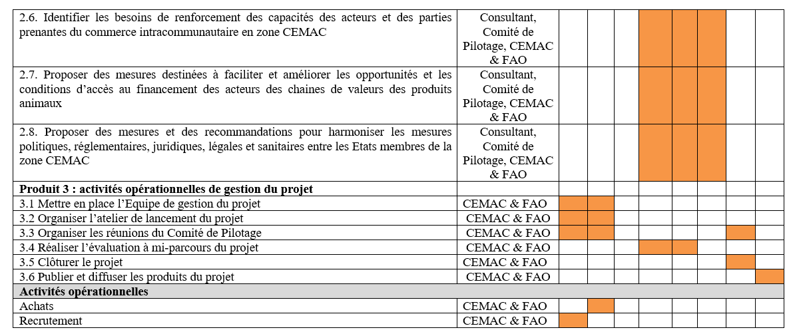
VII. Chronogramme des activités

Slide 15
VIII. Défis et opportunités de la mise en œuvre
Complexité de la coordination institutionnelle régionale
Production de livrables de bonne qualité et exécution du budget conformément aux prévisions
Faible appropriation du projet par les structures nationales et les acteurs des chaines de valeur
Participation et contribution effectives des Acteurs Non Etatiques des chaines de valeur
Défis
Forte volonté politique pour l’intégration sous-régionale
Engagement et soutien des Partenaires Techniques et Financiers
Demande croissante des produits carnés dans la sous-région
Création d’emplois et de revenus des acteurs de la chaîne de valeur
Opportunités
Notes:
1. Le projet implique plusieurs niveaux d’intervention (régional, national et local).

Slide 16
MERCI DE VOTRE AIMABLE ATTENTION

